Slide 1

Expertis
Creacion de oportunidades

Slide 2
Seguimiento de ofertas
1.
El seguimiento de las ofertas en el cliente de las empresas clasificadas como A y B, las hace siempre el vendedor que tenga asignado ese cliente
El seguimiento de las ofertas elaboradas en clientes C lo realiza el vendedor de interior que haya elaborado esa oferta. Las ofertas realizadas a clientes D no se siguen salvo que estás alcancen un importe de 1.000 €, el seguimiento de estas también lo realizara la persona de interior que haya construido la oferta
2.
3.
El seguimiento de las ofertas se realizaran en el mismo día o en las próximas 24 horas a lo más tardar.
El vendedor informara dentro de las 24 horas de la resolución de la oferta al comercial de interior que haya podido elaborar la oferta en caso de que así haya sido, así el interior podrá informar al proveedor, negociar con el mismo, revisar con su responsable ajustes y otros.
4.
5.
En caso de que el cliente que ha solicitado una oferta sea tipo A o B y no tenga agente o este no esté disponible informar a Miguel Vilar.
6.
Se siguen todas las ofertas, partiendo del sentido común, una de 10 € no se sigue, si no que no se debería de ofertar, debe de ser pedido.
La persona de interior que haya elaborado la oferta en clientes que tienen agente hace también el seguimiento “hacia” el vendedor teniendo como tiempo limite el viernes por la tarde de esa misma semana para cumplimentar el proceso interno en el sistema.
7.
Dar prioridad a clientes de Mantenimiento, seguido por Primeros equipos, dejando en ultimo lugar el seguimiento de Distribuidores, Socios y Sucursales,
8.

Slide 3
c
Oportunidad
Oferta
La creación de oportunidades es vital para el desarrollo de una futura oferta.
Fase de negociación en base a las necesidades del cliente.
Seguimiento
Cierre
Proceso de evaluación para identificar con que clientes trabajar, recopilando información útil.
?

Slide 4
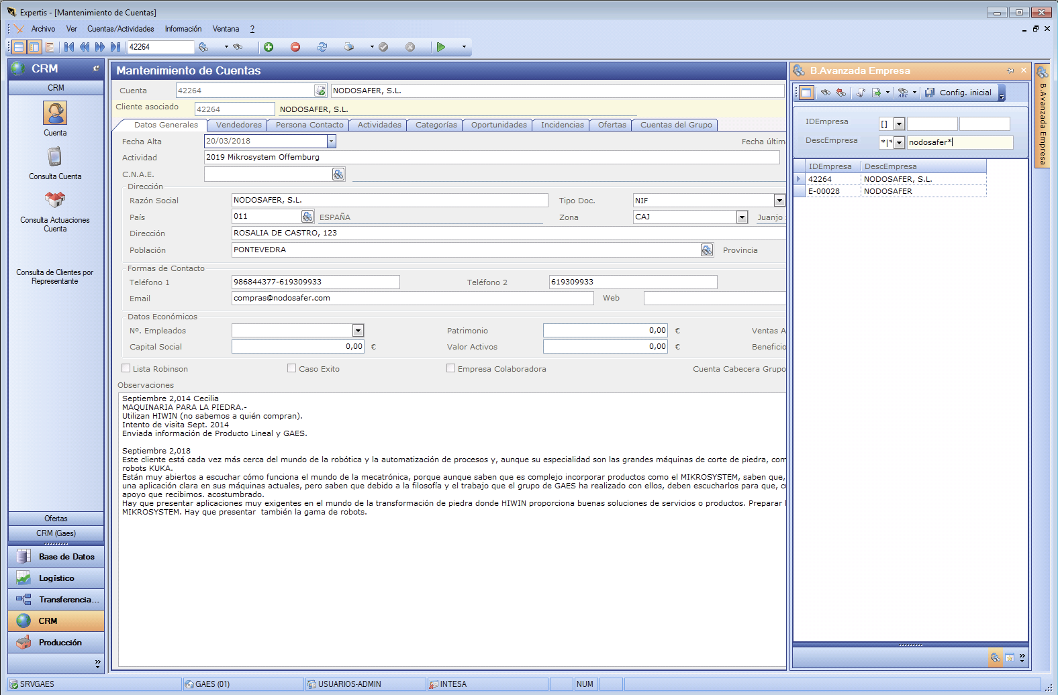
Crear una oportunidad
4
2
3
1

Slide 5
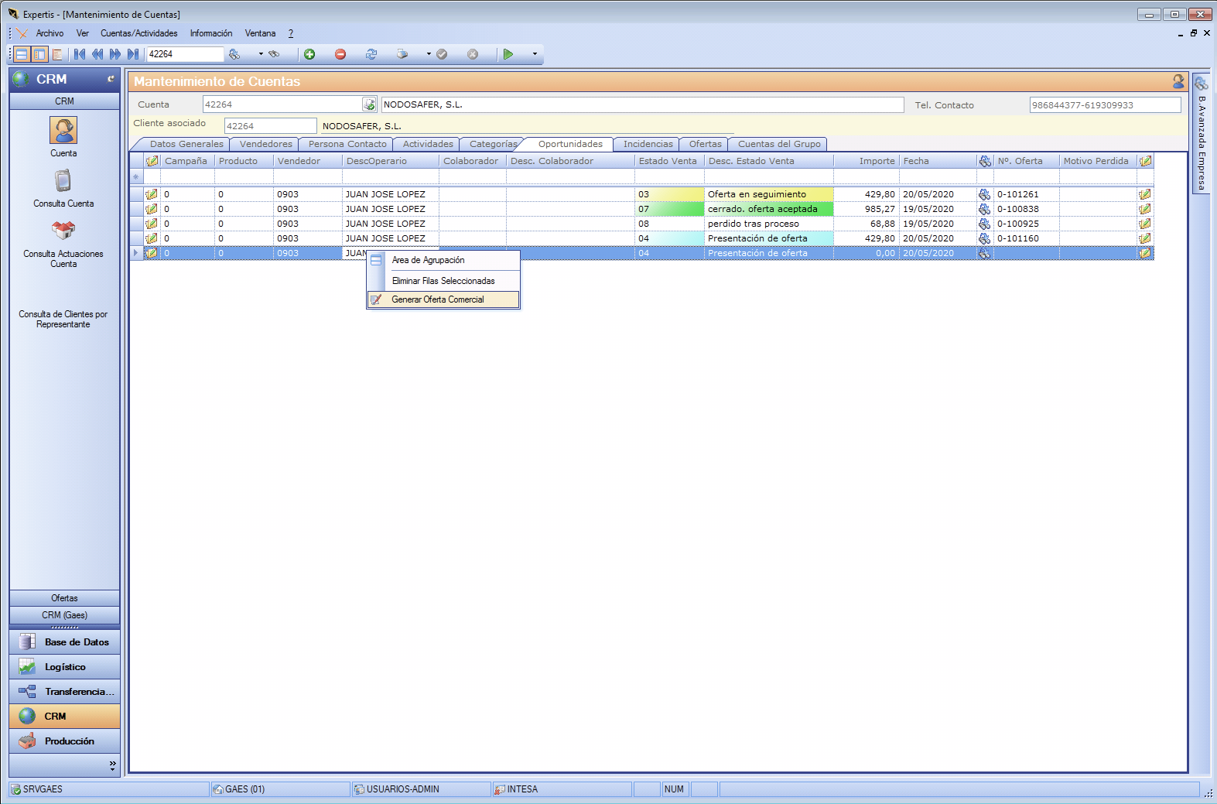
Crear una oportunidad
5
1
Datos a tener en cuenta en la posición 5
Neptune is the farthest planet from the Sun:
1.
Campaña: 0
2.
Producto: 0
3.
Vendedor: Código
4.
Estado: 04

Slide 6
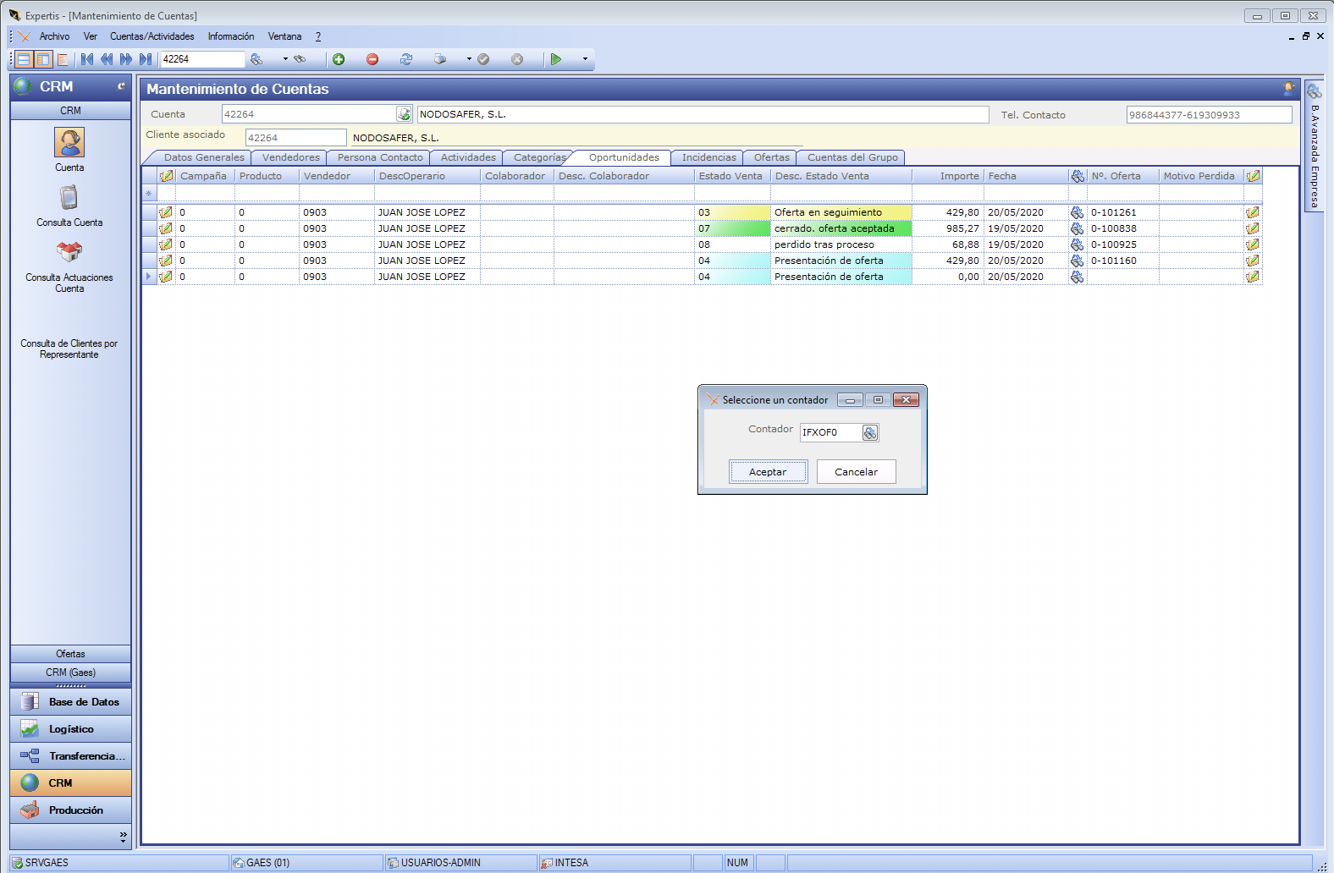
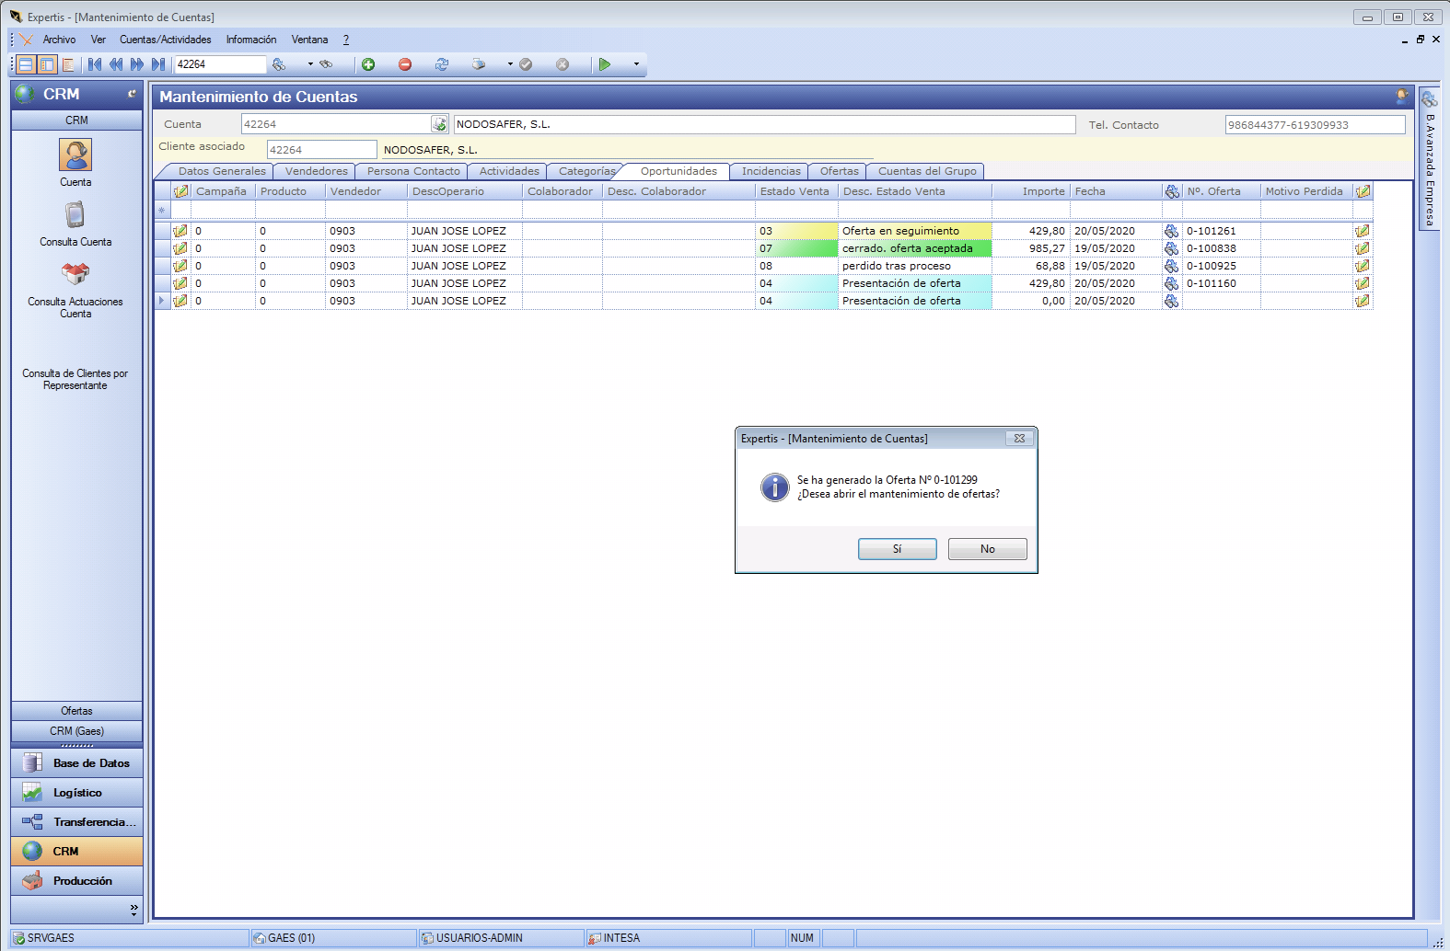
Crear una oferta
2
3

Slide 7
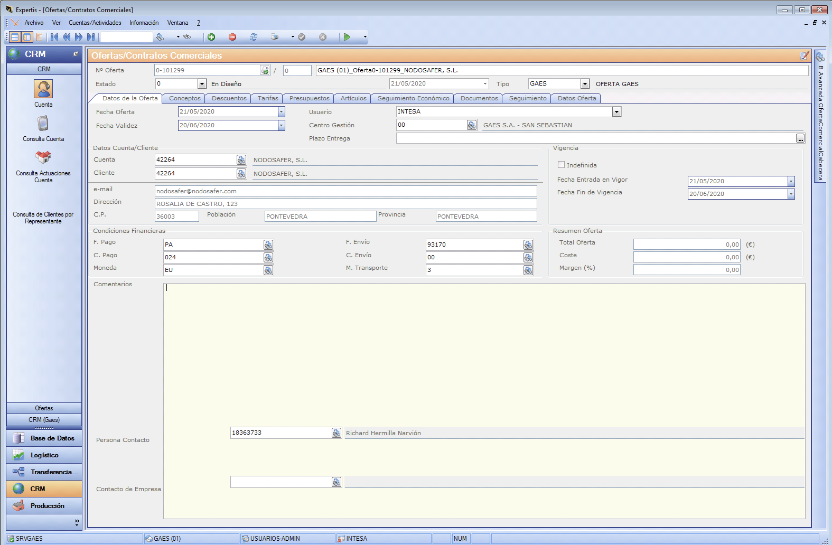
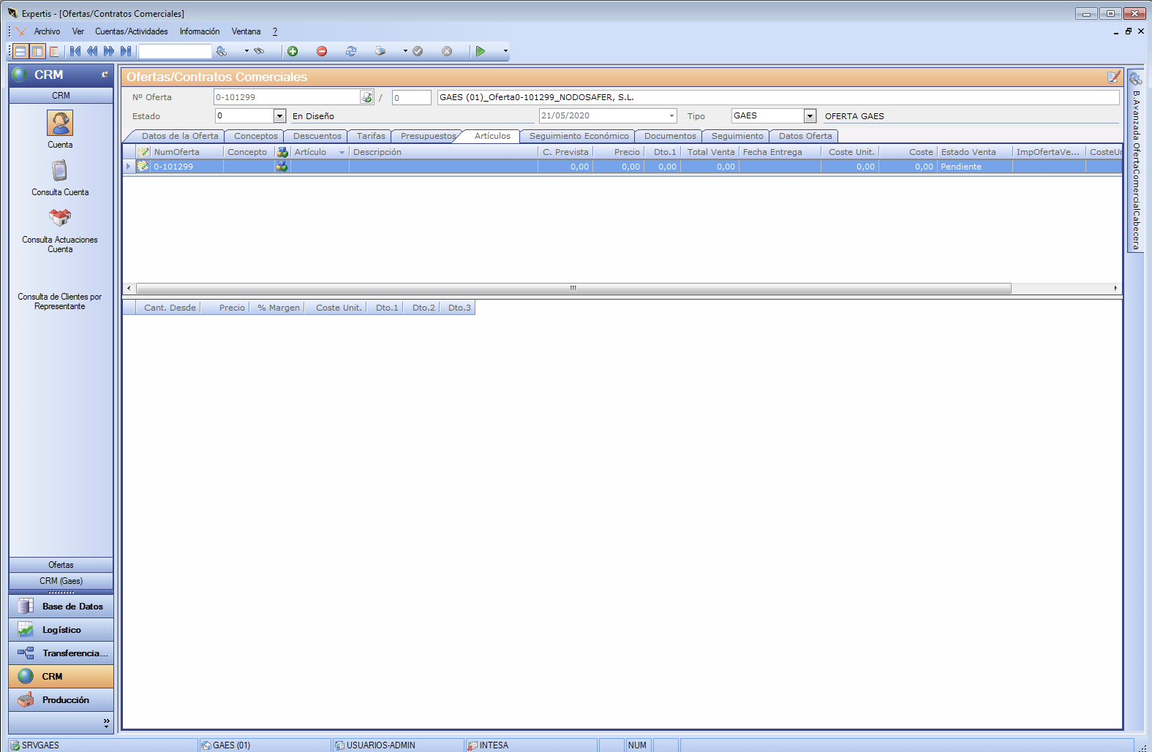
Crear una oferta
4
5

Slide 8
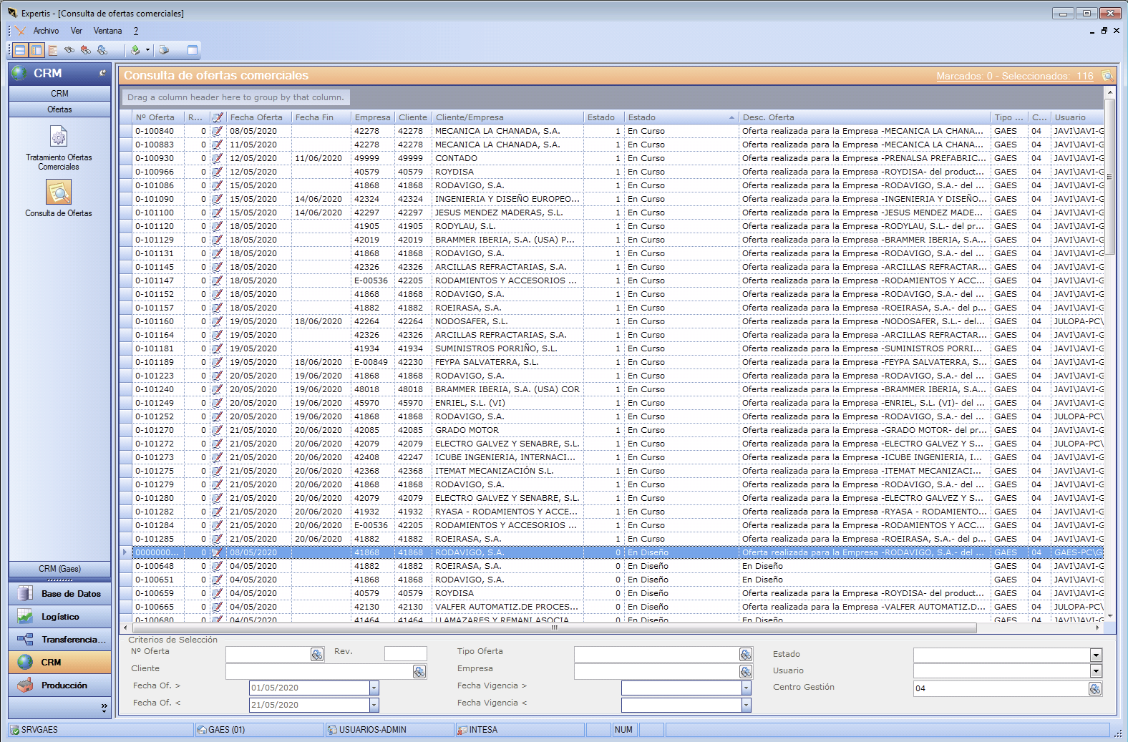
Seguimiento de oferta
2
1
3

Slide 9
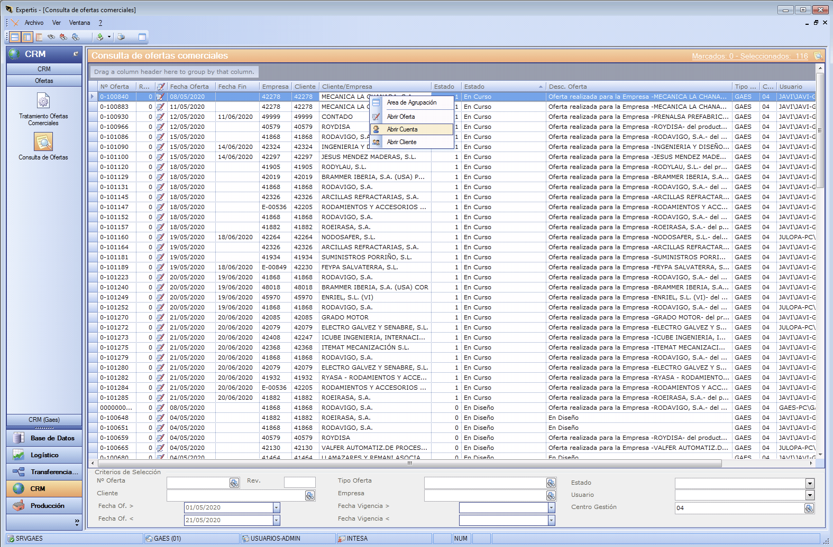
Seguimiento de oferta
4
5

Slide 10
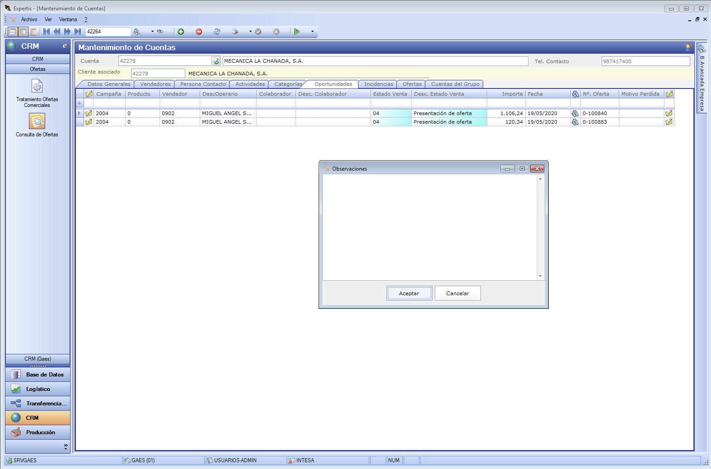
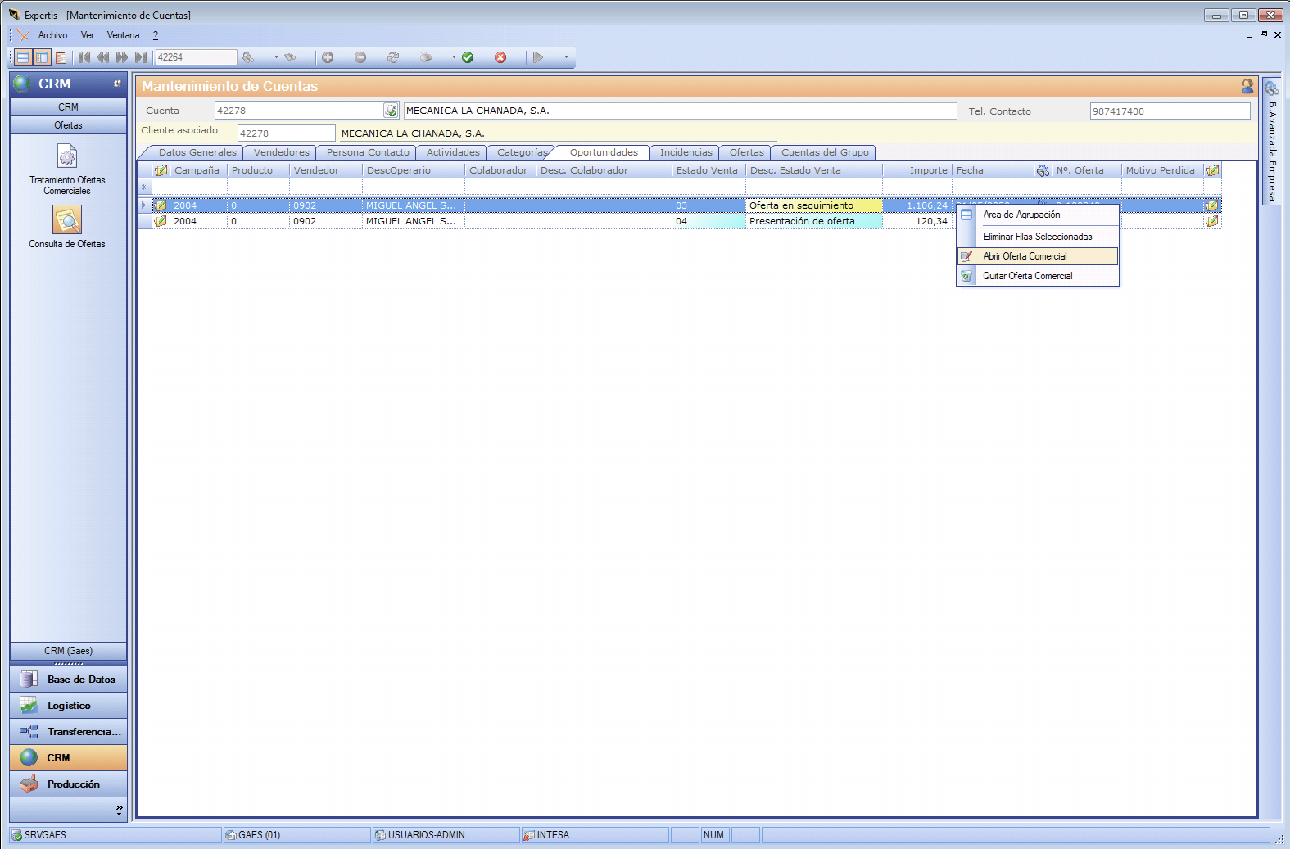
Seguimiento de oferta
6
7
8
9
10
8.
En el seguimiento de la oferta siempre hay que introducir los comentarios de la conversación con el cliente siguiendo este patrón
    Fecha de la conversación.
    Persona (y cargo) con la que se ha hablado.
    Brevísima descripción de lo tratado.
    Fecha de próxima acción. (revisión de condiciones, próxima llamada para seguir si es que no se cierra en el momento, etc.)
    Grabar nueva fecha de esta acción.

Slide 11
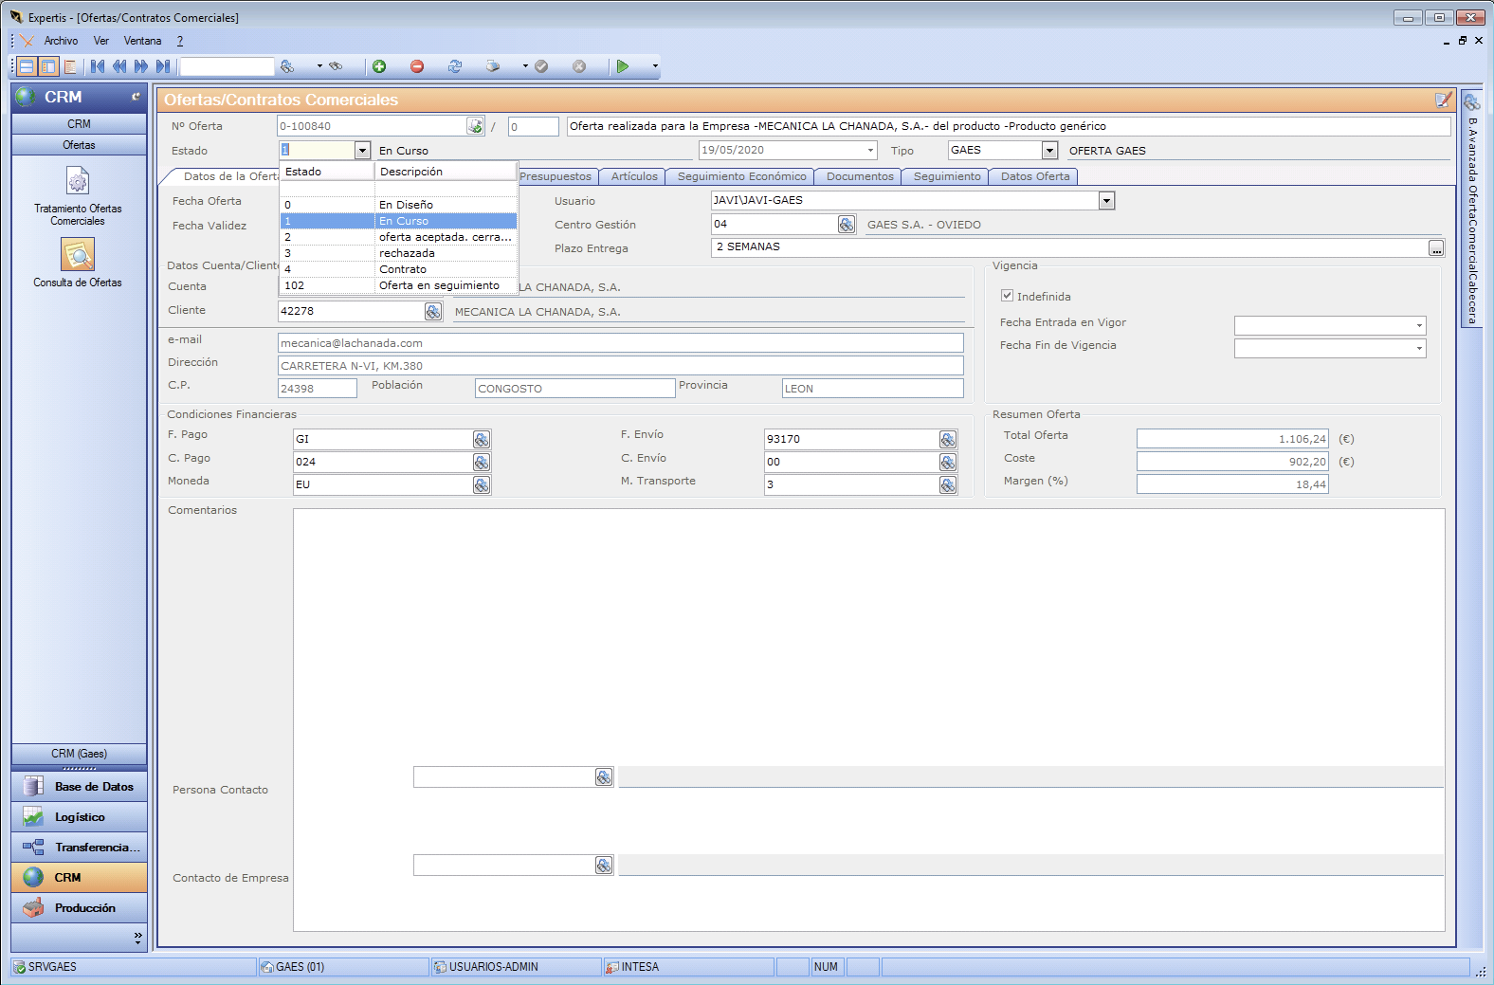
Seguimiento de oferta
1.
  La tarea de seguimiento de ofertas y la actualización en el sistema de estas es la última labor para acometer en el día de cada comercial tanto de exterior como de interior.
  Todas las ofertas deben de estar cerradas antes de terminar la semana. El lunes hay reunión comercial para analizar y reportar.
  Se deben de actualizar los estados desde el mismo momento que se elabora la oferta, en el mismo momento que se realiza el seguimiento, cuando se realiza la conversión a pedido o si por lo que fuera la operación se pierde, también hay que registrar comentarios. (ver tutorial de Alejandro Saavedra)
11

Slide 12

Crear una oportunidad
Para cualquier duda o consulta,
Correo: alejandro.saavedra@gaessa.com
Anexo: 317
Móvil: 669343341

